Slide 1
计算机通信与网络
Computer Communication & Networks
复习提纲
南京邮电大学计算机学院
计算机系统与网络教学中心

Slide 2
考试时间和答疑时间
考试时间： 第19周，星期三下午
考试地点：请参考教务处通知
考前答疑：方式1：QQ群，随时欢迎提问！
方式2：见面
时间：19周周二13:30-16:00
地点：计算机学科楼 333房间

Slide 3
考试题型与分值
单项选择题：20分（10题，每题2分）
填空题：20分（每空1分）
简答题：20分（4题，每题5分）
综合应用题：40分
注：试卷中包含一张附录，包括以太网MAC帧结构、IPv4数据报格式、UDP以及TCP报文段格式，但要求大家掌握其各个字段的含义。另外，还包括教材中表3-1（汉明码中校正子与错码位置）。

Slide 4
第一章 概述
1.理解计算机网络定义和组成
2.理解网络的类型及其特征（网络拓扑结构、网络覆盖范围）
3.掌握网络体系结构的概念
4.掌握协议概念和要素
5.掌握OSI/RM体系结构的七层模型及各层功能
6.掌握TCP/IP体系结构各层功能

Slide 5
第一章 概述样题
1.下列选项中，不属于网络体系结构中所描述的内容是________。
A. 网络层次
B. 协议内部实现细节
C. 每一层使用协议
D. 每层须完成的功能
2.计算机网络按照网络的作用范围进行分类，可以分为局域网、 ________ 、城域网和个人区域网。

Slide 6
第一章 概述样题
1.下列选项中，不属于网络体系结构中所描述的内容是___ B _____。
A. 网络层次
B. 协议内部实现细节
C. 每一层使用协议
D. 每层须完成的功能
2.计算机网络按照网络的作用范围进行分类，可以分为个人区域网、局域网、 __城域网_ 和广域网。

Slide 7
第一章 概述样题
3、通信双方必须遵循的控制信息交换规则的集合是 。
A. 服务访问点 B. 原语
C. 协议 D. 网络体系结构
4、网络协议由语法、语义和_______三个要素组成。
5、OSI体系结构中，直接为表示层提供服务的是（ ）。
A.传输层 B. 应用层
C. 会话层 D. 网络层
6、分析OSI-RM和TCP/IP体系结构的对应关系。

Slide 8
第一章 概述样题
3、通信双方必须遵循的控制信息交换规则的集合是C 。
A. 服务访问点 B. 原语
C. 协议 D. 网络体系结构
4、网络协议由语法、语义和__同步_三个要素组成。
5、OSI体系结构中，直接为表示层提供服务的是（C）。
A.传输层 B. 应用层
C. 会话层 D. 网络层
6、分析OSI-RM和TCP/IP体系结构的对应关系。

Slide 9
第二章 数据通信技术基础
1.理解信息、数据与信号(概念)
2.掌握数据通信系统技术指标（传信率、传码率、信道带宽、时延、误码率、信道容量，包括香农公式和奈氏第一准则）
3.了解各种传输介质特点
4.掌握编码与调制（（差分）曼彻斯特编码、信号的各种转换原理与具体方法）
5.掌握各种多路复用技术概念、分类，掌握码分复用的计算应用。

Slide 10
第二章 数据通信技术基础
6.理解数据交换技术
7.掌握差错控制原理；汉明距离和纠/检错能力的关系；差错控制编码的计算（汉明码和CRC）
8.理解数据通信接口特性

Slide 11
第二章 数据通信技术基础样题
1.对带宽为4kHz的信号，采用PCM技术数字化，每次采样用8位编码，为使数据不失真，需要的通信能力为( )
A. 12kb/s B. 8kb/s C. 32kb/s D. 64kb/s
2.共有4个站进行码分多址通信。4个站的码片序列为
A：（－1－1－1＋1＋1－1＋1＋1）
B：（－1－1＋1－1＋1＋1＋1－1）
C：（－1＋1－1＋1＋1＋1－1－1）
D：（－1＋1－1－1－1－1＋1－1）
若收到码片序列S：（－1＋1－3＋1－1－3＋1＋1），
则没有发送数据的站是（ ）
A. A站 B. B站 C. C站 D. D站

Slide 12
第二章 数据通信技术基础样题
3、若码元周期T=2×10⁻⁴秒，且传送8电平信号，则传码速率为 Bd、 传信速率为 b/s。
4、假设某站点的码片序列为11100101，则发送了比特“0”的时候，在信道上传输的码片序列是 ，发送了比特“1”的时候，码片序列是 。
5、已知待传送的数据M=10101，若采用CRC技术进行检错，生成多项式为x⁴+x+1，则循环冗余码为 。

Slide 13
第二章 数据通信技术基础样题
1.对带宽为4kHz的信号，采用PCM技术数字化，每次采样用8位编码，为使数据不失真，需要的通信能力为( D )
A. 12kb/s B. 8kb/s C. 32kb/s D. 64kb/s
2.共有4个站进行码分多址通信。4个站的码片序列为
A：（－1－1－1＋1＋1－1＋1＋1）
B：（－1－1＋1－1＋1＋1＋1－1）
C：（－1＋1－1＋1＋1＋1－1－1）
D：（－1＋1－1－1－1－1＋1－1）
若收到码片序列S：（－1＋1－3＋1－1－3＋1＋1），
则没有发送数据的站是（ C ）
A. A站 B. B站 C. C站 D. D站

Slide 14
第二章 数据通信技术基础样题
3、若码元周期T=2×10⁻⁴秒，且传送8电平信号，则传码速率为 5000 Bd、 传信速率为 15000 b/s。
4、假设某站点的码片序列为11100101，则发送了比特“0”的时候，在信道上传输的码片序列是00011010 ，发送了比特“1”的时候，码片序列是 11100101 。

Slide 15
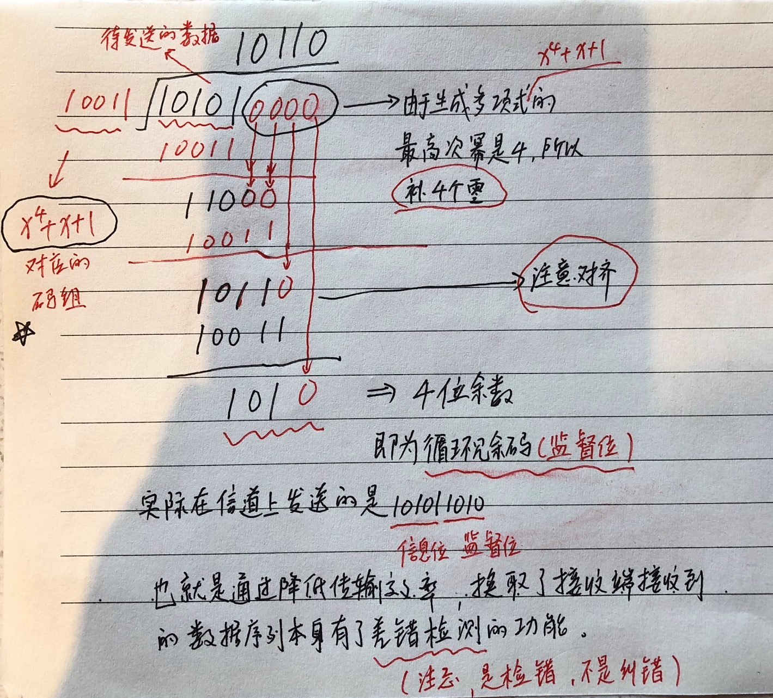
第二章 数据通信技术基础样题
5、已知待传送的数据M=10101，若采用CRC技术进行检错，生成多项式为x⁴+x+1，则循环冗余码为
1010 。
解析见右图

Slide 16
第三章 数据链路层
1.理解数据电路与数据链路概念
2.掌握数据链路层的七个功能
3.理解滑动窗口机制的工作原理与过程
4.掌握停止－等待协议、连续ARQ、选择ARQ的原理和窗口尺寸的作用
5.理解HDLC与PPP协议（帧结构、透明传输、帧类型、协议组成）
6.理解多路访问信道的常用介质访问控制方法原理（CSMA和改进的CSMA，和第四章的内容有些重复）

Slide 17
第三章 数据链路层样题
1. HDLC采用“0”比特插入法的目的是（ ）。
（A） 差错控制 （B） 链路管理
（C） 保证传输的透明性 （D） 流量控制
2.数据链路层采用连续ARQ协议，发送方已经发送了编号为0～7的帧，当计时器超时，若发送方只收到0、2、3号帧的确认，则发送方需要重发 个帧。

Slide 18
第三章 数据链路层样题
1. HDLC采用“0”比特插入法的目的是（ C ）。
（A） 差错控制 （B） 链路管理
（C） 保证传输的透明性 （D） 流量控制
2.数据链路层采用连续ARQ协议，发送方已经发送了编号为0～7的帧，当计时器超时，若发送方只收到0、2、3号帧的确认，则发送方需要重发 4 个帧。

Slide 19
第四章 局域网与广域网
1.理解决定局域网的特性的主要技术
2.了解IEEE 802 局域网标准，局域网的子层划分
3.掌握CSMA/CD协议（原理、争用期、最短帧的计算、以太网MAC帧格式）
4.理解 10BASE-T，10BASE-F 等表述10、
BASE、 T、F 等的含义）
5.掌握以太网级联与扩展（物理层、数据链路层扩展设备的原理）
6.理解网桥（交换机）帧过滤的算法。

Slide 20
第四章 局域网与广域网
7.掌握以太网交换机三种转发方式及其特点
8.掌握虚拟局域网VLAN的基本概念
9.理解无线局域网链路层协议CSMA/CA，
数据帧发送过程
10. 掌握虚电路和数据报的原理、优缺点，
分析比较
11.了解三种广域网技术（X.25、帧中继、ATM）

Slide 21
第四章 局域网与广域网样题
1.对于100Mbps的以太网交换机，当输出端口无排队，以无碎片交换方式转发一个1000字节的以太网帧（不包括前导码）时，引入的转发延迟至少是_______μs。
A. 0.48 B. 5.12 C. 10 D. 80
2、局域网采用CSMA/CD 协议，传输介质是长度为1000m长的电缆，电缆中的信号传播速度是2×10⁸m/s。若最短帧长为1000 bit，求出该局域网的最大传输速率。

Slide 22
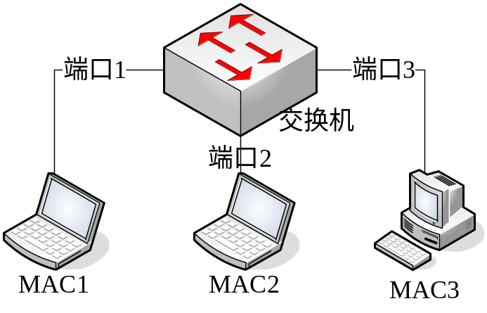
第四章 局域网与广域网样题
3、某以太网拓扑及主机的MAC地址如题图所示，交换机转发表为空，输出端口无排队帧，不考虑帧校验延迟。主机MAC1向主机MAC3发送一个数据帧，主机MAC3收到该数据帧后，向主机MAC1发送一个确认帧。写出交换机的转发端口，并更新交换机的转发表。

Slide 23
第四章 局域网与广域网样题
1.对于100Mbps的以太网交换机，当输出端口无排队，以无碎片交换方式转发一个1000字节的以太网帧（不包括前导码）时，引入的转发延迟至少是___ B _____μs。
A. 0.48 B. 5.12 C. 10 D. 80

Slide 24
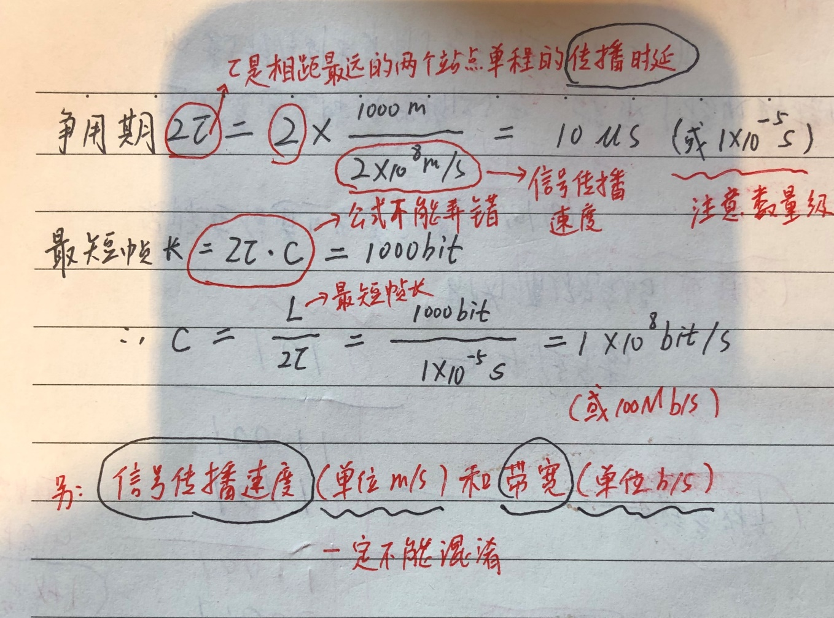
第四章 局域网与广域网样题
2、局域网采用CSMA/CD 协议，传输介质是长度为1000m长的电缆，电缆中的信号传播速度是2×10⁸m/s。若最短帧长为1000 bit，求出该局域网的最大传输速率。
答案：100Mb/s

Slide 25
第四章 局域网与广域网样题
3、某以太网拓扑及主机的MAC地址如题图所示，交换机转发表为空，输出端口无排队帧，不考虑帧校验延迟。主机MAC1向主机MAC3发送一个数据帧，主机MAC3收到该数据帧后，向主机MAC1发送一个确认帧。写出交换机的转发端口，并更新交换机的转发表。
交换机转发表
分析：主机MAC1向主机MAC3发送一个数据帧，交换机的1号端口收到该帧，并把该帧转发至端口2和端口3。
站地址 | 端口号
MAC1 

Slide 26
第四章 局域网与广域网样题
3、某以太网拓扑及主机的MAC地址如题图所示，交换机转发表为空，输出端口无排队帧，不考虑帧校验延迟。主机MAC1向主机MAC3发送一个数据帧，主机MAC3收到该数据帧后，向主机MAC1发送一个确认帧。写出交换机的转发端口，并更新交换机的转发表。
交换机转发表
分析：主机MAC3向主机MAC1发送的确认帧，交换机的3号端口收到该帧后，把该帧转发至端口1。
站地址 | 端口号
MAC1 
MAC3 ③

Slide 27
第五章 网络层与网络互连
1.理解分类的IP地址分类，特殊的IP地址
2.掌握IP地址和硬件地址的联系与映射
3.理解IP数据报格式，掌握对网络采集报文的解析方法
4.掌握IP数据报分片原理与计算
5.理解因特网控制报文协议ICMP及其应用
6.掌握划分子网的计算过程和步骤
7.掌握CIDR原理、地址块的分配、路由聚合技术，以及最长前缀匹配

Slide 28
第五章 网络层与网络互连
8.掌握因特网有两大类路由选择协议（IGP包括RIP、OSPF原理，了解EGP的概念）
9.掌握直接交付和间接交付的概念。理解路由器的组成部分和转发IP分组的原理（包括写路由表等）（参考样题第2题）
10. 了解IP组播的原理
11. 理解IP地址转换应用（VPN、NAT）
11. 掌握IPv6（地址种类、地址表示、分级地址结构、IPv6首部的应用，IPv4 至IPv6 的过渡方法）

Slide 29
第五章 网络层与网络互连样题
1.两个主机通过电缆直接相连，主机A的IP地址为220.17.33.24/28，而主机B的IP地址为220.17.33.100/28，两个主机互相Ping不能，这时应该________。
A. 改变主机A的地址为220.17.33.15
B. 改变主机B的地址为220.17.33.111
C. 改变子网掩码为26
D. 改变子网掩码为25
2.某公司网络拓扑如图所示，路由器R1通过接口E1、E2分别连接局域网1、局域网2，通过接口L0连接路由器R2，并通过路由器R2连接域名服务器与互联网。R1的L0接口的IP地址是222.118.2.1；R2的L0接口的IP地址是222.118.2.2，L1接口的IP地址是130.11.120.1，E0接口的IP地址是222.118.3.1；域名服务器的IP地址是222.118.3.2。

Slide 30
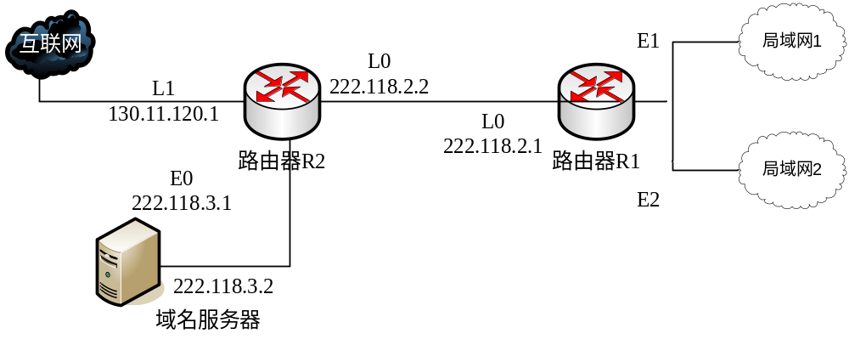
第五章 网络层与网络互连样题

Slide 31
第五章 网络层与网络互连样题
（1）将IP地址空间222.118.1.0/24划分为2个子网，分别分配给局域网1和局域网2，每个局域网需分配的IP地址数不少于120个。请给出子网划分结果，说明理由或给出必要的计算过程。
（2）请给出R1的路由表，使其明确包括到局域网1的路由、局域网2的路由、域名服务器的主机路由和互联网的路由。
（3）请采用路由聚合技术，给出R2到局域网1和局域网2的路由。

Slide 32
第五章 网络层与网络互连样题
3、在IPv4中，一个数据报总长度为3000字节（固定长度的首部），现在经过MTU=1500字节的网络传送，则该数据报被划分数据报片个数是 。
A.1 B.2 C.3 D.4
4、求 212.10.4.0/24, 212.10.5.0/24, 212.10.6.0/24, 212.10.7.0/24 汇聚后的网络地址。
5、128.14.32.0/20表示的地址块共有多少个地址？最大和最小的地址分别是什么？

Slide 33
第五章 网络层与网络互连样题
1.两个主机通过电缆直接相连，主机A的IP地址为220.17.33.24/28，而主机B的IP地址为220.17.33.100/28，两个主机互相Ping不能，这时应该___D_____。
A. 改变主机A的地址为220.17.33.15
B. 改变主机B的地址为220.17.33.111
C. 改变子网掩码为26
D. 改变子网掩码为25
2.请参考慕课第五周中的一个视频“IP数据报转发算法及举例”，该视频中有该题目的讲解。
附：慕课网址
https://www.icourse163.org/course/NJUPT-1001639008

Slide 34
【题目2】
某网络拓扑如下图所示，要求：
（1）将IP地址空间202.118.1.0/24划分为2个子网，分别分配给局域网1和局域网2，每个局域网需要分配的地址数目不少于120个。请给出子网划分结果。
（1）局域网1：202.118.1.0/25
局域网2：202.118.1.128/25

Slide 35
【题目2】
（2）请写出R1的路由表，使其明确到局域网1、局域网2、域名服务器的路由和互联网的路由。
R1的路由表结构为：
目的网络IP地址 | 子网掩码 | 下一跳IP地址 | 接口

Slide 36

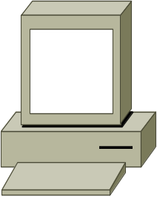
互联网
202.118.2.2
R2
R1
E1
局域网1
L1
L0
130.11.120.1
L0
局域网2
E2
E0
202.118.3.1
DNS
202.118.2.1
202.118.3.2
目的网络IP地址 | 子网掩码 | 下一跳IP地址 | 接口
202.118.1.0
255.255.255.128
－
E₁
202.118.1.128
255.255.255.128
－
E₂
202.118.3.2
255.255.255.255
202.118.2.2
L₀
0.0.0.0
0.0.0.0
202.118.2.2
L₀

Slide 37
【题目2】
（3）请采用路由聚合技术，给出R2到局域网1和局域网2的路由。
R2的路由表结构为：
目的网络IP地址 | 子网掩码 | 下一跳IP地址 | 接口
202.118.1.0
255.255.255.0
202.118.2.1
L₀

Slide 38
第五章 网络层与网络互连样题
3、在IPv4中，一个数据报总长度为3000字节（固定长度的首部），现在经过MTU=1500字节的网络传送，则该数据报被划分数据报片个数是 C 。
A.1 B.2 C.3 D.4
4、求 212.10.4.0/24, 212.10.5.0/24, 212.10.6.0/24, 212.10.7.0/24 汇聚后的网络地址。
212.10.00000100.0
212.10.00000101.0
212.10.00000110.0
212.10.00000111.0
212.10.4.0/22

Slide 39
第五章 网络层与网络互连样题
5、128.14.32.0/20表示的地址块共有多少个地址？最大和最小的地址分别是什么？
共有2^(32-20)=2^12=4096个地址。
最小地址为128.14.32.0
最大地址为128.14.47.255

Slide 40
第六章 传输层
1.掌握传输层的功能，作用，分类
2.理解端口和套接字概念
3.掌握UDP基本概念，理解其报文格式以及校验和计算（伪首部）
4.掌握TCP（基本概念、报文格式、可靠传输、往返时延的确定、连接管理、流量控制、慢启动和拥塞控制）

Slide 41
第六章 传输层样题
1.在平均往返时间RTT为20ms的快速以太网上运行TCP/IP协议，假设TCP的最大窗口尺寸为64KB，问此时TCP协议所能支持的最大数据传输率是________。
A. 3.2Mbps B. 12.8Mbps
C. 25.6Mbps D. 51.2Mbps
2.设TCP的门限窗口的初始值为8（单位为报文段）。当拥塞窗口上升到12时网络发生了超时，TCP使用慢启动、拥塞避免技术。试分别求出第1次到第15次传输的各拥塞窗口大小。

Slide 42
第六章 传输层样题
3.利用数据包捕获软件捕获到的一个IP数据报从首部开始的部分内容如下图所示(均用16进制表示)，请写出本次通信所对应的五元组。（注意：涉及到的IP地址请用点分十进制表示，端口号请用十进制表示）
注意五元组的顺序：源IP地址、
源端口号、目的IP地址、
目的端口号、
传输层的协议(TCP或UDP）
45 00 02 79 1C A4 40 00
80 06 00 00 0A 0A 01 5F
DA 1E 73 7B 07 38 00 50
19 71 85 77 7F 25 2B AA
50 18 FF FF 5B 6E 00 00
47 45 54 20 2F 73 2F 62
6C 6F 67 5F 34 62 63 66
64 64 63 64

Slide 43
第六章 传输层样题
1.在平均往返时间RTT为20ms的快速以太网上运行TCP/IP协议，假设TCP的最大窗口尺寸为64KB，问此时TCP协议所能支持的最大数据传输率是__C______。
A. 3.2Mbps B. 12.8Mbps
C. 25.6Mbps D. 51.2Mbps
2.设TCP的门限窗口的初始值为8（单位为报文段）。当拥塞窗口上升到12时网络发生了超时，TCP使用慢启动、拥塞避免技术。试分别求出第1次到第15次传输的各拥塞窗口大小。
第1轮次至15轮次，拥塞窗口的大小分别是（单位：报文段的个数）
1、2、4、8、9、10、11、12（第8轮的时候发生了超时重传）、1、2、4、6、7、8、9；第9轮开始重新进入慢启动算法

Slide 44
第六章 传输层样题
3.利用数据包捕获软件捕获到的一个IP数据报从首部开始的部分内容如下图所示(均用16进制表示)，请写出本次通信所对应的五元组。（注意：根据IP分组格式、TCP或UDP首部格式来分析）
对应的五元组：
源IP地址：10.10.1.95
源端口号：0738H=1848
目的IP地址：218.30.115.123
目的端口号：50H=80
传输层的协议：TCP
45 00 02 79 1C A4 40 00
80 06 00 00 0A 0A 01 5F
DA 1E 73 7B 07 38 00 50
19 71 85 77 7F 25 2B AA
50 18 FF FF 5B 6E 00 00
47 45 54 20 2F 73 2F 62
6C 6F 67 5F 34 62 63 66
64 64 63 64

Slide 45
第七章 应用层
1.理解因特网部分应用层协议与传输层协议的对应关系
2.理解网络应用模式、服务器工作模式
3.掌握应用层基本协议原理与应用（DNS、FTP、DHCP）
4.掌握电子邮件原理与应用（组成构件、SMTP、POP、MIME）
5.理解万维网技术原理与应用（URL、HTTP、HTML、搜索引擎）

Slide 46
第七章 应用层样题
1.如果本地域名服务器无缓存，当采用递归方法解析另一网络某主机域名时，用户主机和本地域名服务器发送的域名请求条数分别为( )。
(A) 1 条，1 条 (B) 1 条，多条
(C) 多条，1 条 (D) 多条，多条
2.HTTP/1.1协议以持续的非流水线方式工作，一次请求-响应时间为RTT，假定rfc.html页面引用了2个JPEG小图像，则从Web请求开始到浏览器收到全部内容为止，需要( )个RTT。
(A)2 (B)3 (C)4 (D)5

Slide 47
第七章 应用层样题
1.如果本地域名服务器无缓存，当采用递归方法解析另一网络某主机域名时，用户主机和本地域名服务器发送的域名请求条数分别为( A)。
(A) 1 条，1 条 (B) 1 条，多条
(C) 多条，1 条 (D) 多条，多条
2.HTTP/1.1协议以持续的非流水线方式工作，一次请求-响应时间为RTT，假定rfc.html页面引用了2个JPEG小图像，则从Web请求开始到浏览器收到全部内容为止，需要( B )个RTT。
(A)2 (B)3 (C)4 (D)5

Slide 48
第八章 网络管理与网络安全
1.掌握网络管理五大功能
2.理解简单网络管理协议SNMP的基本原理、工作机制
3.掌握网络安全威胁因素
4.理解加密算法（对称加密、非对称加密技术）及其应用场景

Slide 49
第八章 网络管理与网络安全样题
1.网络管理功能中，“对网络资源利用率及有关通信活动进行分析，以帮助网络管理人员评价网络资源及相关通信活动的情况和效率”，描述的是( )。
(A) 计费管理 (B) 故障管理
(C) 性能管理 (D) 安全管理
2.网络管理五大功能为 、性能管理、
配置管理 、 和计费管理。

Slide 50
第八章 网络管理与网络安全样题
1.网络管理功能中，“对网络资源利用率及有关通信活动进行分析，以帮助网络管理人员评价网络资源及相关通信活动的情况和效率”，描述的是( C )。
(A) 计费管理 (B) 故障管理
(C) 性能管理 (D) 安全管理
2.网络管理五大功能为 安全管理 、性能管理、
配置管理 、 故障管理 和计费管理。

Slide 51
The End!
南京邮电大学
-2018.12-

